Slide 1
Изменения
в трудовом законодательстве и законодательстве в сфере образования в 2026 году.
Алексей Александрович Колбасников заместитель председателя МООП; руководитель Правовой службы МООП; главный правовой инспектор труда.

Slide 2
Работа Российской трёхсторонней комиссии
по регулированию социально-трудовых отношений
Утвержден ряд специализированных рекомендаций, объединённых общей целевой направленностью на решение конкретных социально значимых задач: поддержку государственной демографической политики, сохранение и развитие кадрового потенциала, социальную адаптацию и интеграцию отдельных категорий граждан в сферу трудовой деятельности.
Рекомендации направлены не на установление новых обязательных норм, а на определение современных подходов и лучших практик, которые организации могут использовать с учетом собственных финансовых и организационных возможностей.

Slide 3
«Рекомендации для работодателей по разработке карьерных траекторий для работников в возрасте старше 50 лет, в том числе на основе программ профессиональной переподготовки или повышения квалификации, включая освоение ими цифровых навыков» (утверждены Решением Российской трехсторонней комиссии по регулированию социально-трудовых отношений, протокол от 26 июня 2026 г. № 6пр)
Работодателям рекомендуется формировать корпоративную политику, направленную на поддержку работников в возрасте старше 50 лет
Настоящие рекомендации подготовлены с целью содействия работодателям в разработке мер по привлечению и удержанию, а также по поддержке работников старшего возраста и включают в себя общие положения, принципы, направления и практические шаги по формированию карьерных траекторий.
При разработке карьерных траекторий для работников в возрасте старше 50 лет следует формировать комплекс мероприятий с учетом мер государственной политики, направленной на поддержание занятости, активное долголетие и предоставление социальной поддержки лицам предпенсионного возраста.
Рекомендации адресованы руководителям организаций, специалистам служб управления персоналом, членам кадровых комиссий, представителям профсоюзных организаций, а также иным лицам, участвующим в разработке и реализации кадровой политики в отношении работников старшего возраста.
Мероприятия, предусмотренные рекомендациями, могут использоваться для разработки или уточнения собственных мер кадровой политики организациями всех форм собственности и отраслевой принадлежности, а также закрепляться в коллективных договорах, соглашениях, локальных нормативных актах, программах развития персонала и иных документах.

Slide 4
«Рекомендации для работодателей по сопровождению при трудоустройстве, трудовой адаптации, социальному сопровождению и профессиональному развитию ветеранов боевых действий, принимавших участие (содействовавших выполнению задач) в специальной военной операции» (утв. решением Российской трехсторонней комиссии по регулированию социально-трудовых отношений, протокол от 26.06.2026 № 6пр);
Цель рекомендаций - помощь работодателям при решении задач трудоустройства, профессиональной, социальной и трудовой адаптации и эффективной интеграции в трудовые коллективы, а также профессионального развития ветеранов боевых действий, принимавших участие (содействовавших выполнению задач) в специальной военной операции (далее - участников СВО).

Slide 5
"Рекомендации по организации наставничества в сфере труда", утв. решением Российской трехсторонней комиссии по регулированию социально-трудовых отношений, протокол от 22.04.2026 N 4пр
Направлены Письмом Минпросвещения России от 18.06.2026 N ВЖ-1220/05 "О направлении информации"
Определение наставничества в сфере труда дано в части первой статьи 351.8 ТК РФ. Под ним понимается выполнение работником на основании его письменного согласия по поручению работодателя работы по оказанию другому работнику помощи в овладении навыками работы на производстве и (или) рабочем месте по полученной (получаемой) другим работником профессии (специальности).
Рекомендации разъясняют вопросы:
организации наставничества,
определения содержания, сроков и форм наставничества,
вопросы подбора и оценки компетенций наставников,
оплаты наставничества,
оценки результативности и эффективности системы наставничества.

Slide 6
Постановление Конституционного Суда от 23.09.2024 года № 40-П
"По делу о проверке конституционности статьи 129, частей первой и третьей статьи 133, частей первой - четвертой и одиннадцатой статьи 133.1 Трудового кодекса Российской Федерации в связи с жалобой гражданки Е.Н. Харюшевой"
Конституционный суд подчеркнул, что классное руководство, проверка письменных работ, заведование учебными кабинетами, лабораториями, мастерскими, учебно-опытными участками, руководство методическими объединениями и другие виды работ, а также учебная (преподавательская) работа сверх установленной нормы часов учебной (преподавательской) работы, по сути, представляют собой разновидности дополнительных работ.
Доплата за выполнение дополнительных работ как и доплаты за совмещение или расширение зоны обслуживания не может входить в часть зарплаты, равную МРОТ или установленной минимальной заработной плате в субъекте Российской Федерации (далее МЗП). Это связано с тем, что при совмещении работник несёт дополнительную физиологическую и психоэмоциональную нагрузку — она должна быть отдельно компенсирована.
Таким образом, работнику гарантируются и зарплата не ниже МРОТ (МЗП), и повышенная оплата за работу в условиях, отклоняющихся от нормальных.

Slide 7
Постановление Конституционного Суда РФ от 05.03.2025 N 10-П
"По делу о проверке конституционности абзаца пятого части первой статьи 21, абзаца седьмого части второй статьи 22, части четвертой статьи 60.2, части третьей статьи 93, статьи 129, частей первой и третьей статьи 133, частей первой - четвертой и одиннадцатой статьи 133.1, а также частей первой и второй статьи 135 Трудового кодекса Российской Федерации в связи с жалобой гражданина Е.В. Неверова"
Конституционный суд отметил, что месячная заработная плата педагогического работника, учебная нагрузка которого составляет менее установленной для данной категории работников нормы часов учебной (преподавательской) работы (т.е. работающего неполное рабочее время), не может быть ниже суммы, исчисленной исходя из заработной платы за ту же работу при условии выполнения установленной нормы часов учебной (преподавательской) работы (полного рабочего времени) пропорционально отработанному этим работником времени.

Slide 8
Указ Президента РФ от 20 июля 2026 г. № 498 «О дополнительных мерах поддержки учителей»
В Российской Федерации признаются особый статус учителя и общественная значимость профессии учителя.
Предусматриваются, в частности, следующие меры поддержки:
для учителей, впервые приступающих к осуществлению педагогической деятельности, вводится наставничество сроком не менее одного года с момента начала их работы;
звание "Ветеран труда" будет присваиваться учителю при наличии не менее 25 лет общего стажа педагогической работы;
предоставляется право на получение бесплатной юридической помощи по вопросам, связанным с осуществлением педагогической деятельности, в том числе с реализацией трудовых прав, социальных гарантий и получением мер социальной поддержки;
гарантируется защита от угрозы причинения вреда жизни и (или) здоровью в связи с осуществлением педагогической деятельности;
предоставляется возможность бесплатного пользования электронными образовательными ресурсами (в том числе электронными учебно-методическими материалами и цифровыми (электронными) библиотеками), созданными за счет средств бюджетов бюджетной системы РФ.
Кроме того, Правительству поручено в 6-месячный срок обеспечить установление единого образца удостоверения, подтверждающего статус учителя в РФ, и порядка выдачи такого удостоверения, а также обеспечить совершенствование требований к режиму рабочего времени учителей и объему их учебной нагрузки.
Настоящий указ вступает в силу со дня его подписания.

Slide 9
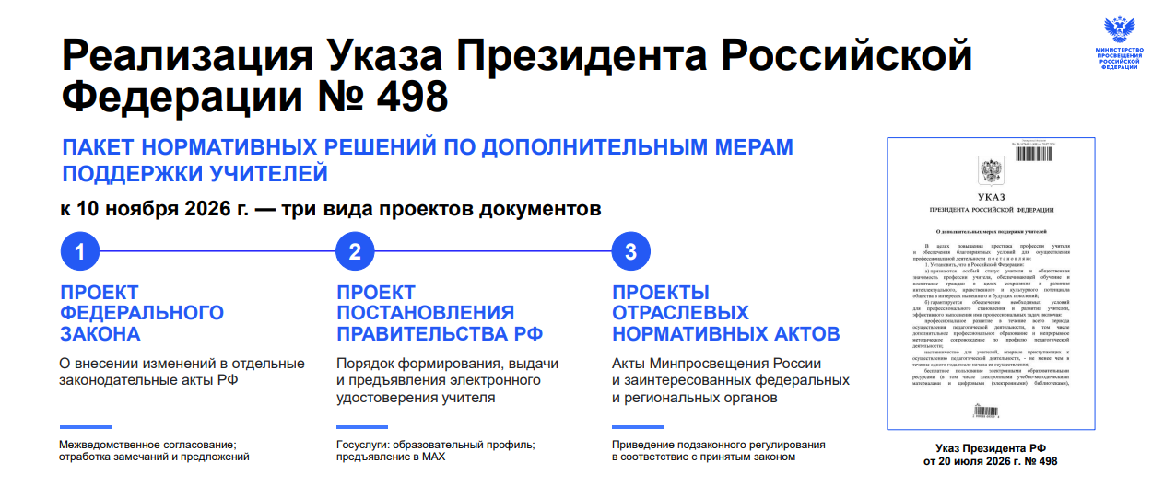
Слайд из выступления Министра просвещения Российской Федерации С.С. Кравцова на Всероссийском совещании региональных министров образования 26 августа 2026 года

Slide 10
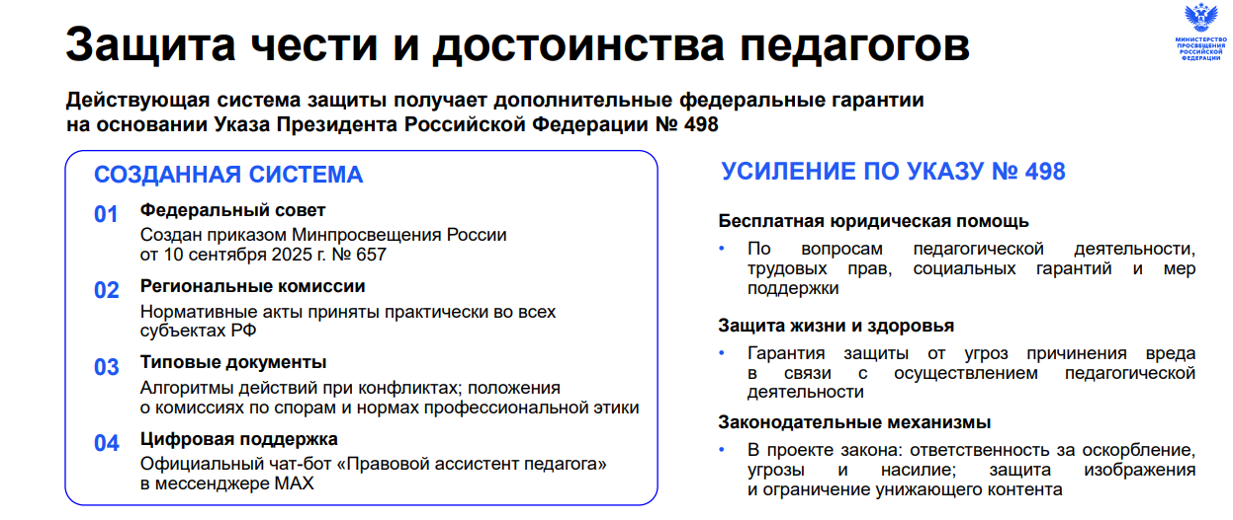
Слайд из выступления Министра просвещения Российской Федерации С.С. Кравцова на Всероссийском совещании региональных министров образования 26 августа 2026 года

Slide 11
«Разъяснения по вопросам оформления трудовых отношений с педагогическими работниками, регулирования рабочего времени, нормирования и оплаты их труда в организациях отдыха детей и их оздоровления, в том числе замещающих эти должности по совместительству» (утверждены Минпросвещения России 25 июня 2026 г.)
Настоящие разъяснения разработаны взамен разъяснений, ранее направленных совместным письмом Минпросвещения России и Общероссийского профсоюза образования от 27.05.2024 N АЗ-1119/06/2871.
В разъяснениях рассмотрены, в частности:
порядок заключения трудового договора с педагогическими работниками в организациях отдыха детей и их оздоровления;
особенности регулирования рабочего времени и времени отдыха, а также порядка оплаты труда педагогических работников в организации;
порядок выполнения работы за пределами установленной продолжительности рабочего времени по инициативе работодателя;
порядок реализации права на отпуск при увольнении работника из организации.

Slide 12
Письмо Министерства просвещения РФ от 16 июля 2026 г. № ОК-2087/08
«О направлении разъяснительного письма»
Рассмотрен вопрос о снижении бюрократической нагрузки на педагогических работников при размещении образовательными организациями информации о проводимых мероприятиях в сети "Интернет"
Разъясняется, что деятельность сотрудников общеобразовательных организаций, связанная с фотовидеофиксацией мероприятий, а также с размещением образовательными организациями информации о проводимых мероприятиях в сети "Интернет" (в том числе на официальных страницах соцсетей), не предусмотрена Приказом Минпросвещения России от 06.11.2024 N 779 и Единым квалификационным справочником, утвержденным Приказом Минздравсоцразвития России от 26.08.2010 N 761н, не является обязательной, если иное не закреплено трудовым договором.

Slide 13
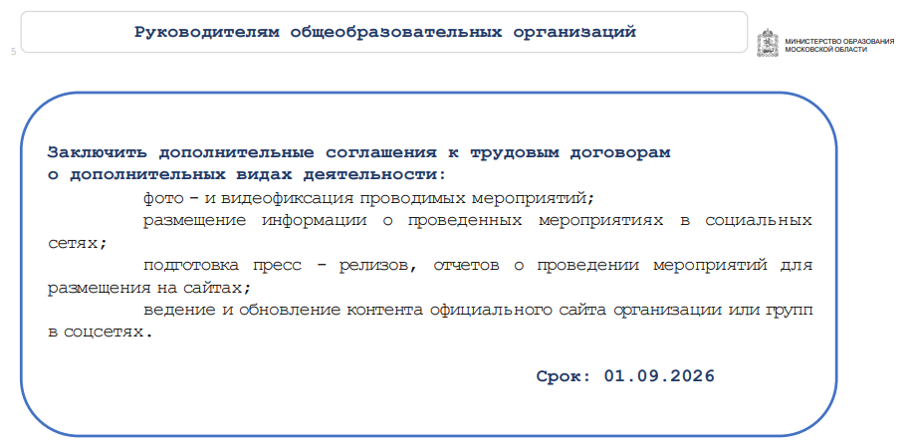
Из информации Министерства образования Московской области по Итогам работы по снижению бюрократической нагрузки педагогов
в 1 полугодии 2026 года
Коментарий: В соответствии со статьёй 72 Трудового кодекса РФ изменение определённых сторонами условий трудового договора допускается только по соглашению сторон. В число исключений, предусмотренных Трудовым кодексом РФ описанная ситуация не попадает. Выполнение дополнительной работы может быть поручено работнику с его письменного согласия и за дополнительную оплату (часть первая статьи 60.2 Трудового кодекса РФ). Т.е. внесение дополнительных трудовых функций педагогических работников в трудовые договора возможно только с согласия работника и при наличии условия об оплате. Кроме того, необходимость внесения данных изменений в трудовые договоры, видится целесообразной только для тех педагогических работников, которые на регулярной основе привлекаются к выполнению этой работы в интересах работодателя.

Slide 14
Приказ Федеральной службы по надзору в сфере образования и науки от 30 апреля 2026 г. № 920 «О внесении изменений в Требования к структуре официального сайта образовательной организации в информационно-телекоммуникационной сети «Интернет» и формату представления информации, утвержденные приказом Федеральной службы по надзору в сфере образования и науки от 4 августа 2023 г. N 1493»
Рособрнадзором скорректированы требования к структуре официального сайта образовательной организации в сети "Интернет"
Закреплено, что сведения о наличии общежития, интерната, о количестве жилых помещений в общежитии, интернате для иногородних обучающихся, о формировании платы за проживание в общежитии должны размещаться в подразделе "Материально-техническое обеспечение и оснащенность образовательного процесса. Доступная среда" (сейчас указанные сведения размещаются в подразделе "Стипендии и меры поддержки обучающихся").
Кроме того, реализованы нормы Федерального закона от 20 февраля 2026 года N 34-ФЗ "О внесении изменений в статьи 29 и 39 Федерального закона "Об образовании в Российской Федерации". В частности, установлено, что официальный сайт организации высшего образования должен также содержать информацию о количестве изолированных жилых помещений (отдельных комнат), определенных для проживания нуждающихся в жилых помещениях в общежитии студенческих семей.
Настоящий приказ вступает в силу с 1 сентября 2026 года и действует до 1 марта 2028 года.

Slide 15
Изменения в трудовом кодексе РФ, вступившие в сил с 1 сентября 2026 г.
Часть III Раздел III. Трудовой договор Глава 11. Заключение трудового договора Статья 70. Испытание при приеме на работу
Испытание при приеме на работу не устанавливается для: лиц, избранных по конкурсу на замещение соответствующей должности, проведенному в порядке, установленном трудовым законодательством и иными нормативными правовыми актами, содержащими нормы трудового права; беременных женщин и женщин, имеющих детей в возрасте до трех (было до полутра)лет; лиц, не достигших возраста восемнадцати лет; лиц, получивших среднее профессиональное образование или высшее образование по имеющим государственную аккредитацию образовательным программам и впервые поступающих на работу по полученной специальности в течение одного года со дня получения профессионального образования соответствующего уровня; лиц, избранных на выборную должность на оплачиваемую работу; лиц, приглашенных на работу в порядке перевода от другого работодателя по согласованию между работодателями; лиц, заключающих трудовой договор на срок до двух месяцев;

Slide 16
Часть III Раздел V. Время отдыха Глава 19. Отпуска Статья 128. Отпуск без сохранения заработной платы
работникам, фактически проживающим в жилых помещениях, находящихся в зонах чрезвычайных ситуаций природного и техногенного характера, в случае нарушения условий их жизнедеятельности и утраты ими имущества в результате указанных чрезвычайных ситуаций федерального, межрегионального, регионального, межмуниципального или муниципального характера - до пяти календарных дней в порядке и на условиях, которые установлены Правительством Российской Федерации;

Slide 17
Часть III Раздел VII. Гарантии и компенсации Глава 28. Другие гарантии и компенсации Статья 186.1. Гарантии и компенсации работникам при возникновении чрезвычайных ситуаций природного и техногенного характера
Статья 186.1. Гарантии и компенсации работникам при возникновении чрезвычайных ситуаций природного и техногенного характера Работникам, фактически проживающим в жилых помещениях, находящихся в зонах чрезвычайных ситуаций природного и техногенного характера, в случае нарушения условий их жизнедеятельности и утраты ими имущества в результате указанных чрезвычайных ситуаций федерального, межрегионального, регионального, межмуниципального или муниципального характера работодателем предоставляется дополнительный выходной день с сохранением за работником среднего заработка в порядке и на условиях, которые установлены Правительством Российской Федерации.

Slide 18
Постановление Правительства РФ от 28.05.2026 N 620
"Об утверждении Правил предоставления работникам дополнительного выходного дня с сохранением среднего заработка, отпуска без сохранения заработной платы до 5 календарных дней при чрезвычайных ситуациях природного и техногенного характера"

